Slide 1
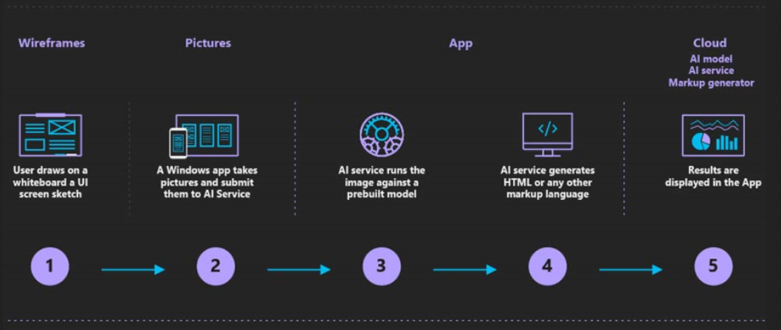
Sketch2Code草图转换HTML代码过程
1.用户将图片上传到网站。
2.自定义视觉模型预测在图像中出现的 HTML 元素，并将它们的位置标出来。
3.手写文本识别服务读取预测元素中的文本。
4.布局算法根据预测元素的边框空间信息生成网格结构。
5.HTML生成引擎使用上述信息生成HTML代码。

